Slide 1
OpenGL

Slide 2
什麼是OpenGL？
由Khronos組織所制定並維護的規範(Specification)，用於 render 2D、3D 場景的跨語言、跨平台 API
OpenGL的函式庫實作由顯卡的生產商提供
讓電腦能透過GPU render 2D 與 3D的場景

Slide 3
OpenGL環境
Windows
OpenGL3.3
Visual Studio 2019: c++ IDE
Glfw: context/window toolkit
Glad: loading library
Related toolkits and APIs

Slide 4
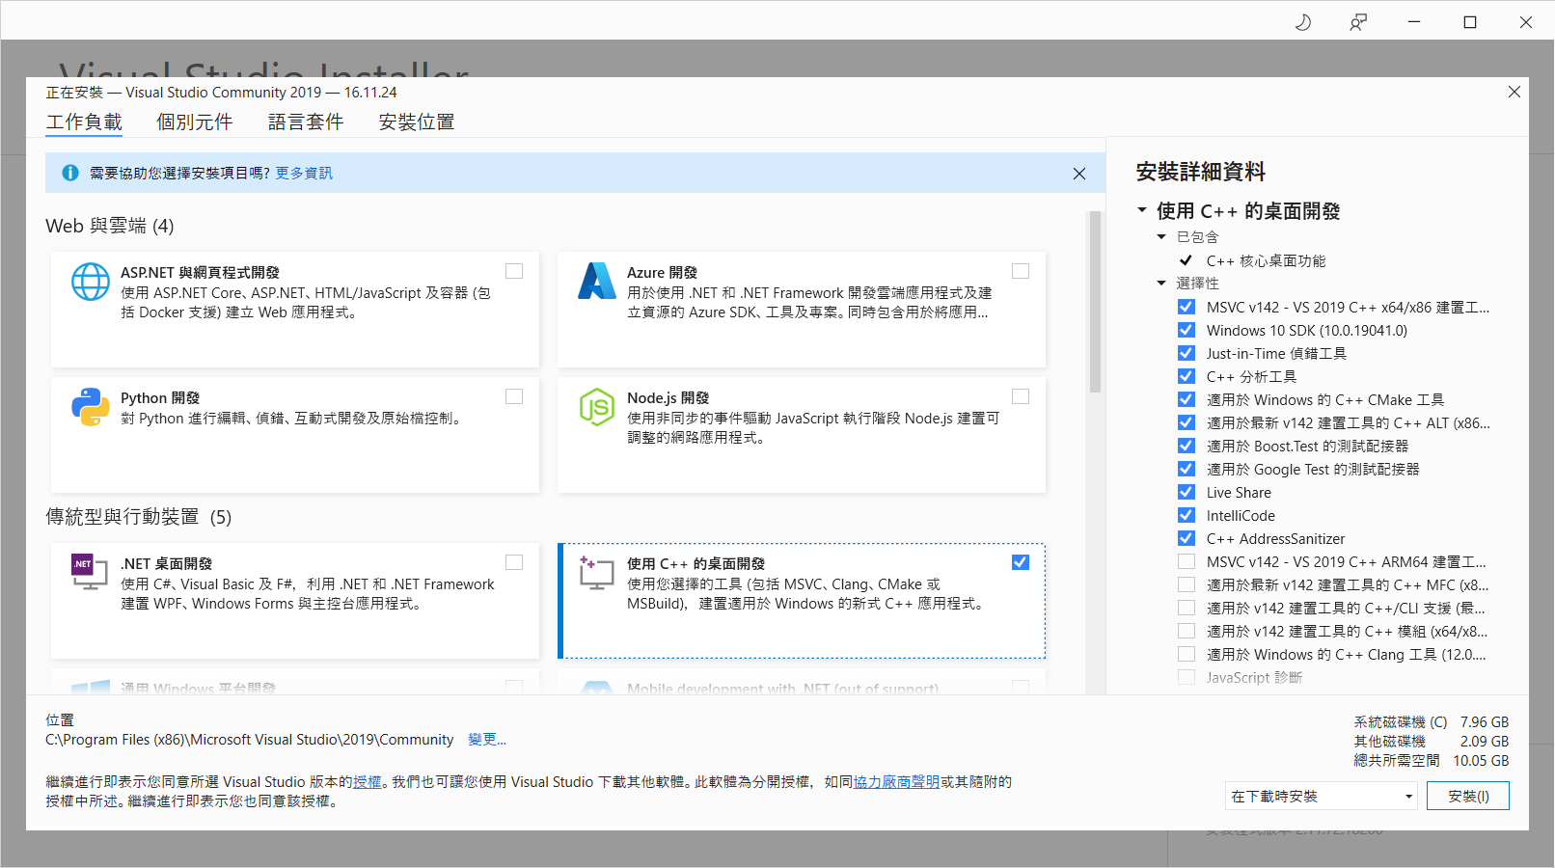
安裝 Visual Studio
https://learn.microsoft.com/zh-tw/visualstudio/releases/2019/release-notes

Slide 5
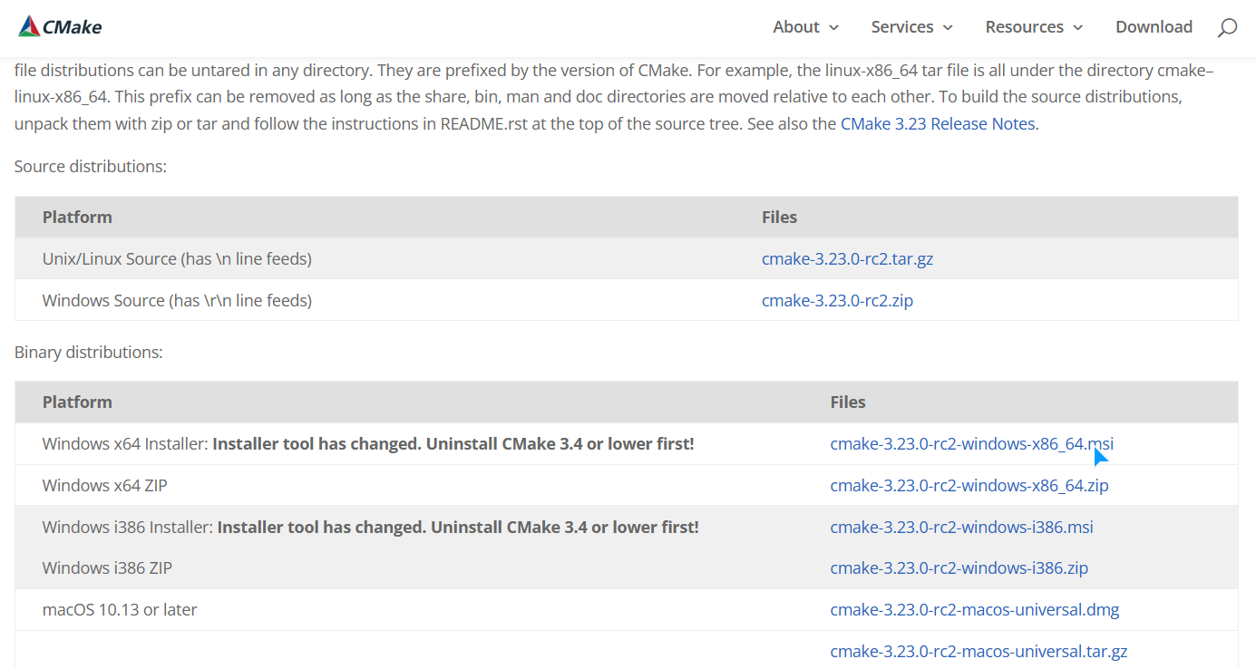
安裝 cmake
https://cmake.org/download/

Slide 6
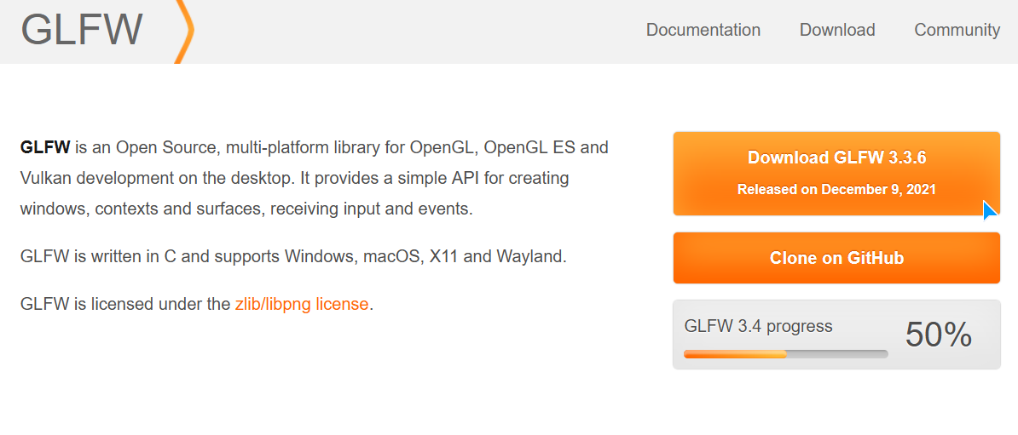
下載 glfw
https://www.glfw.org/

Slide 7
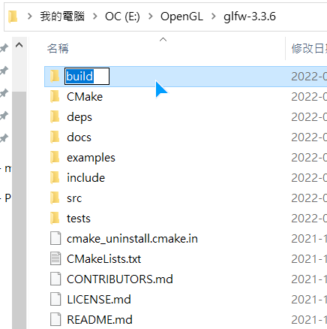
將glfw解壓縮，並在其中建立build資料夾

Slide 8
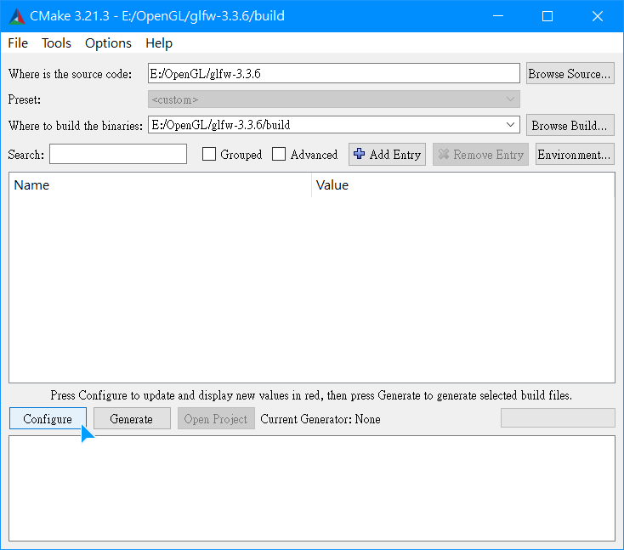
打開cmake，設置剛剛的路徑，並按下Configure

Slide 9
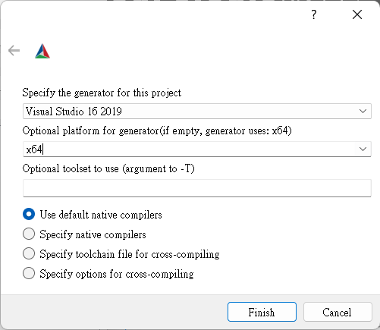
選擇你的visual studio版本，並設定為x64

Slide 10
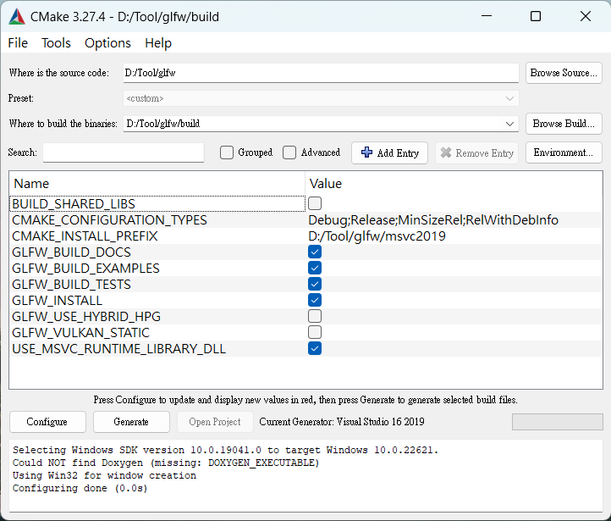
再次按下Configure，然後點擊Generate
做作業時要再編譯一次 glfw ，這裡換個 build 的資料夾例如 buildshared，並勾選 BUILD_SHARED_LIBS
用 Cmake 編作業時會用到 CMAKE_INSTALL_PREFIX 這個資料夾，這選個喜歡的資料夾像 msvc2019shared 並記住
(作業的ppt會再說明如何編譯HW1的sample code)

Slide 11
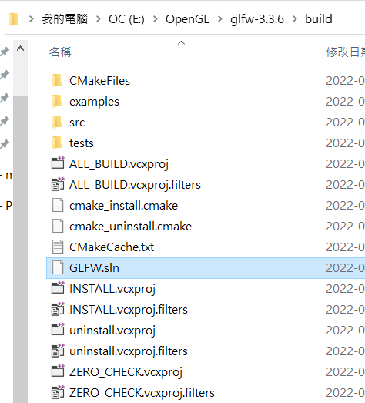
進入build資料夾，用visual studio執行GLFW.sln

Slide 12
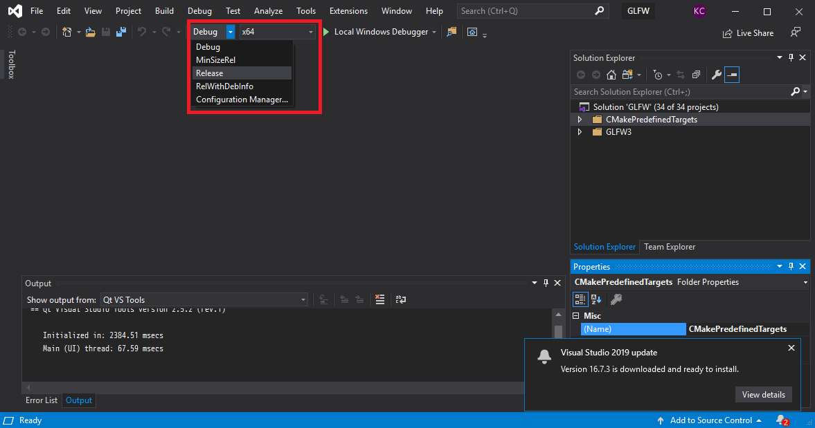
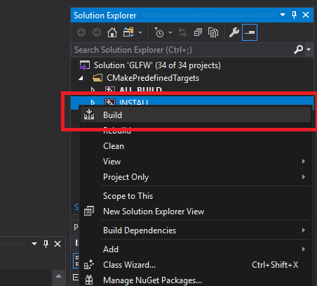
在方案名稱上點擊右鍵 > 建置方案
Debug 跟 Release 都 build

Slide 13
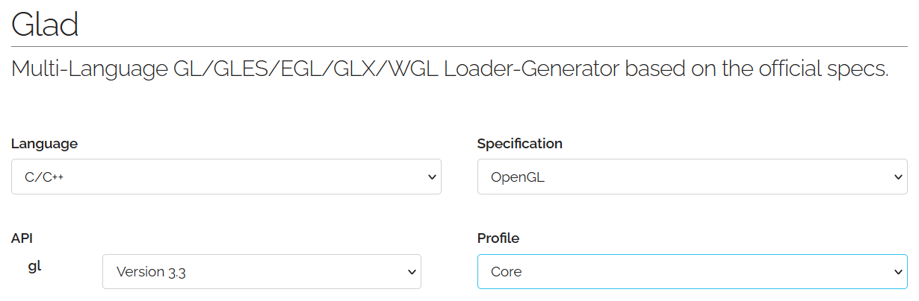
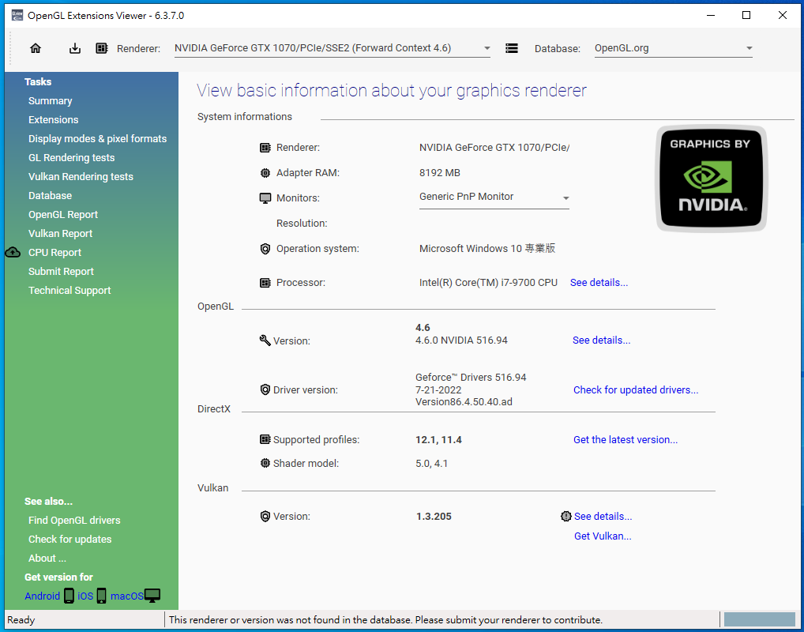
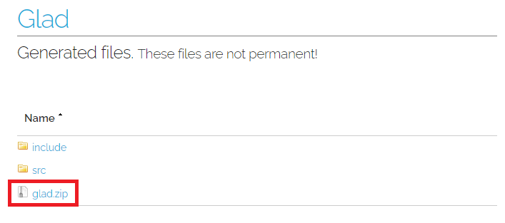
下載 glad
可透過工具查看最高支援的 opengl 版本
https://glad.dav1d.de/
http://www.realtech-vr.com/home/glview

Slide 14
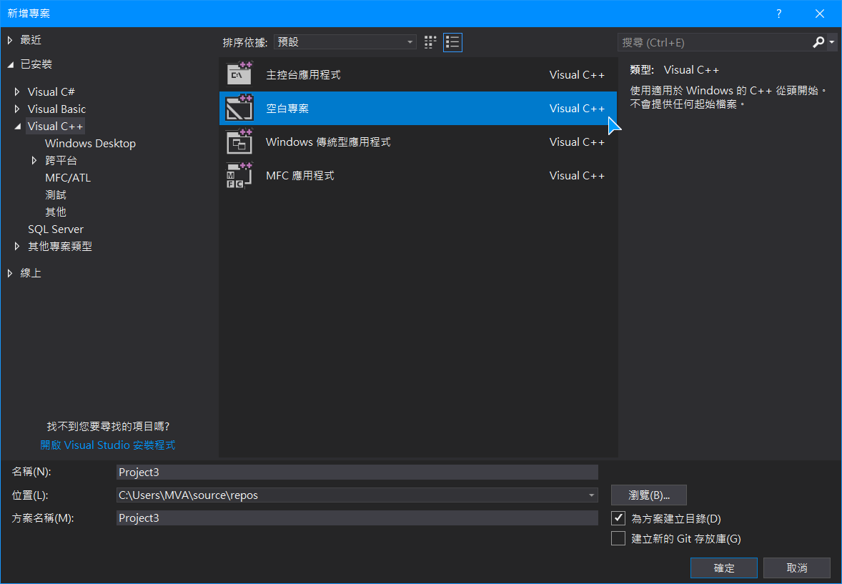
Visual Studio建立C++空白專案

Slide 15
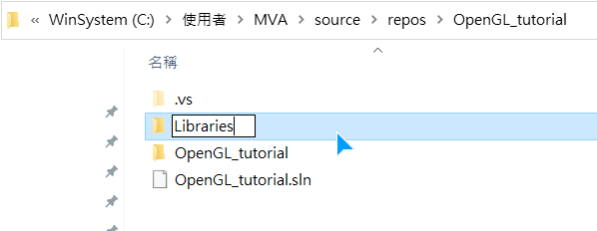
在專案路徑中創建Libraries資料夾

Slide 16
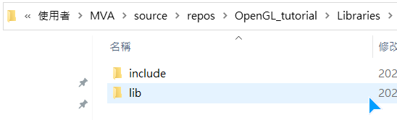
在Libraries中創建lib與include

Slide 17
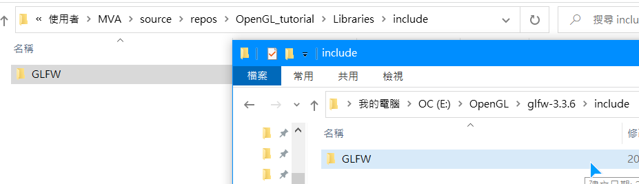
將include中的GLFW移到你的include中

Slide 18
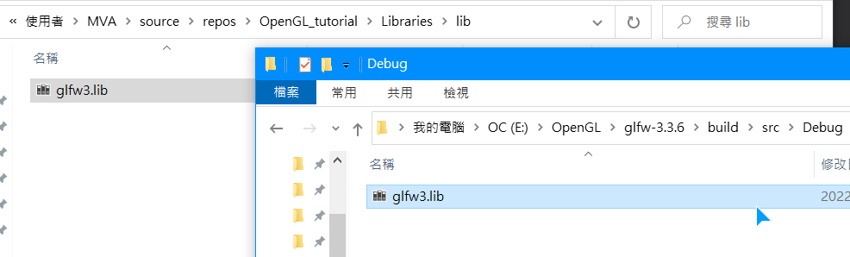
將build/src/Debug中產生的glfw3.lib移到你的lib中

Slide 19
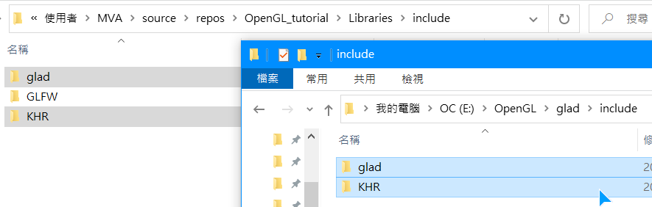
將glad解壓縮，其中include中的資料移到你的include

Slide 20
將glad解壓縮，其中include中的資料移到你的include

Slide 21
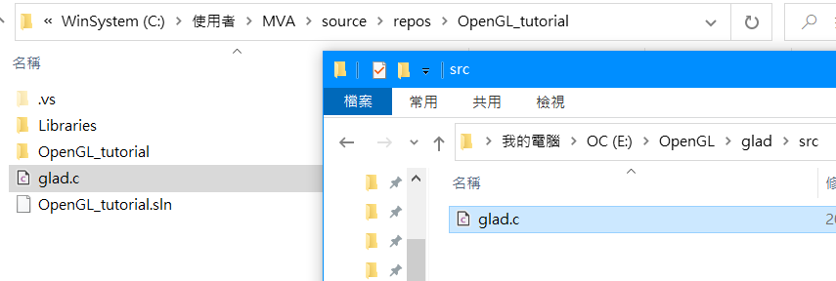
將glad/src/glad.c直接移到你的專案資料夾

Slide 22
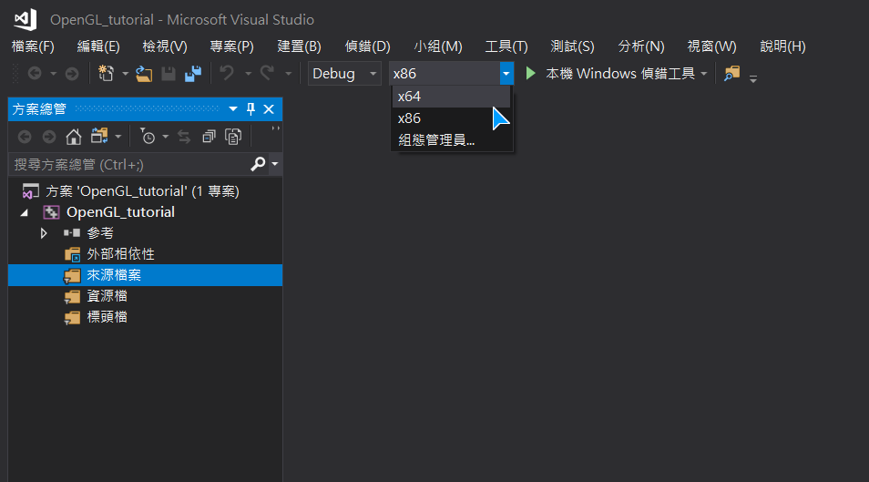
回到你的專案，將上方的x86改為x64

Slide 23
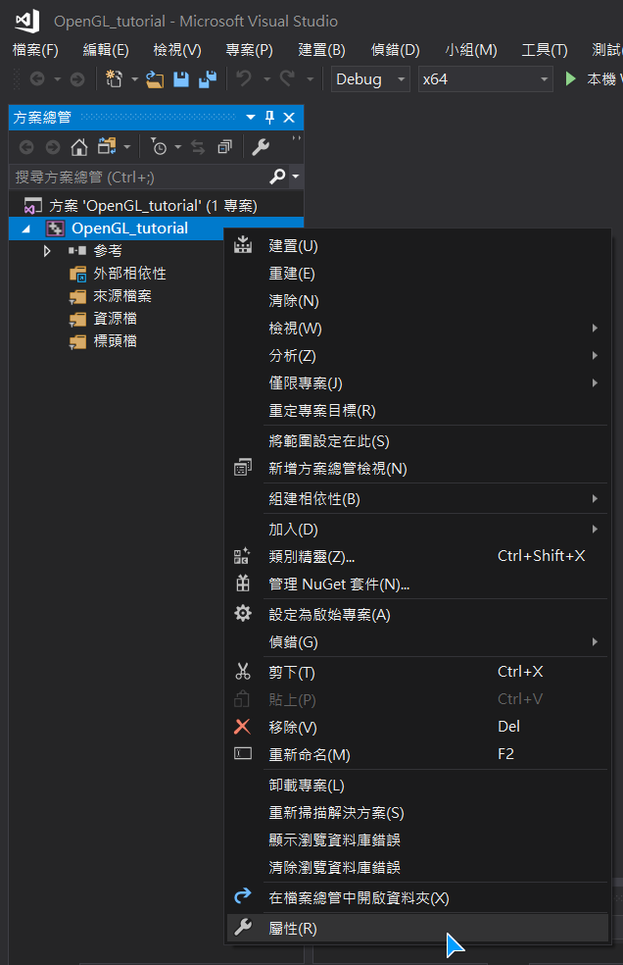
在專案名稱點擊右鍵 > 屬性

Slide 24
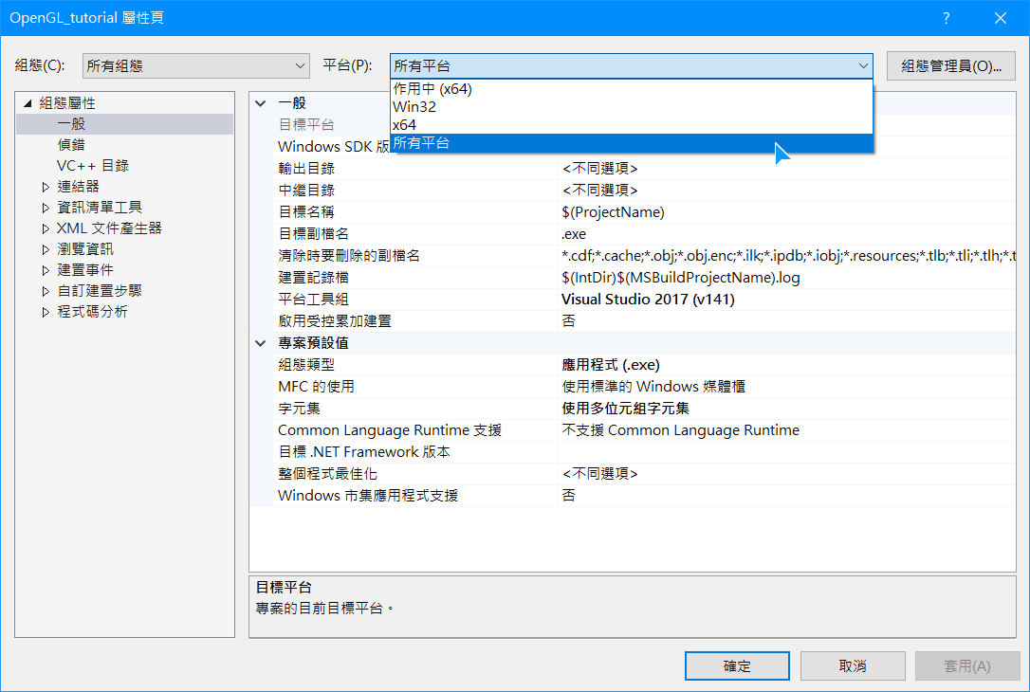
屬性頁上方選擇所有平台

Slide 25
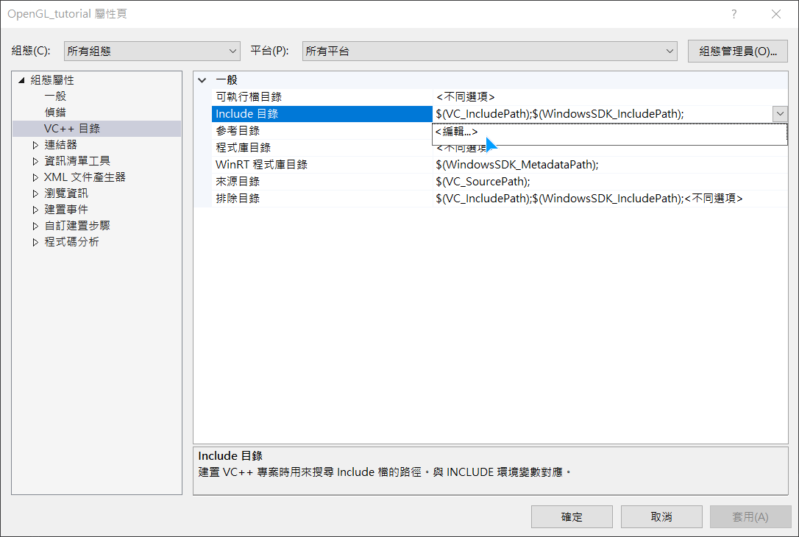
左側選擇VC++目錄，並編輯include目錄

Slide 26
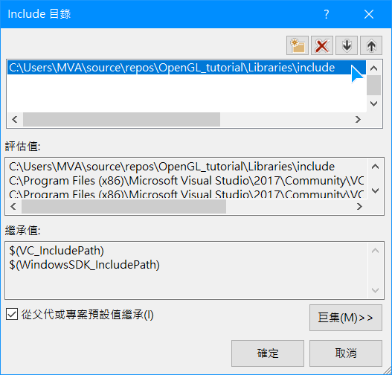
加入剛剛建立的include資料夾路徑

Slide 27
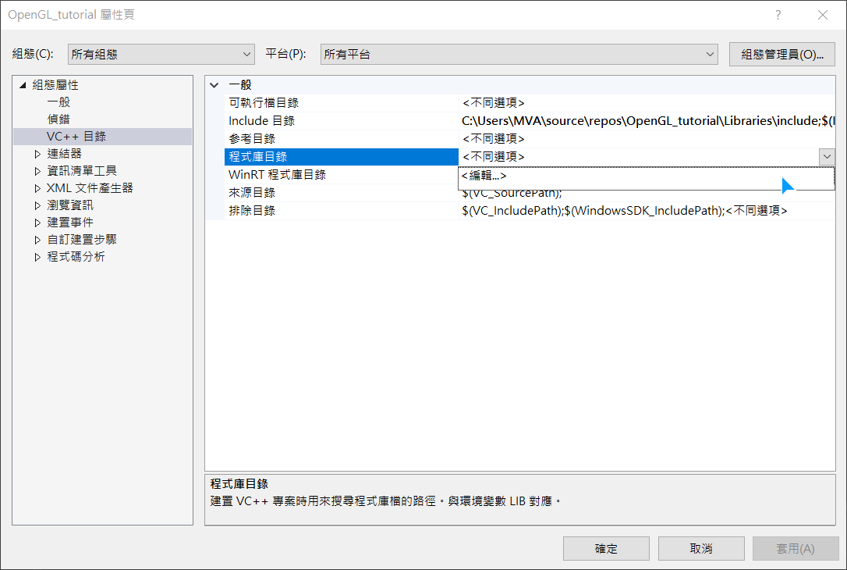
編輯程式庫目錄

Slide 28
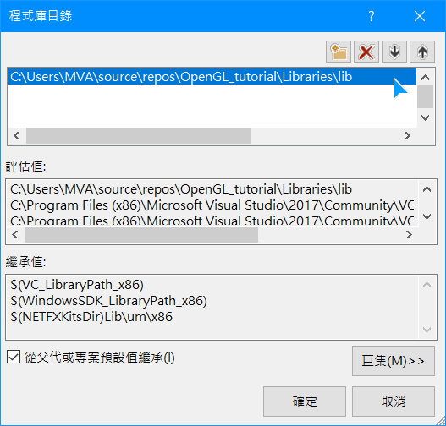
加入剛剛建立的lib資料夾路徑

Slide 29
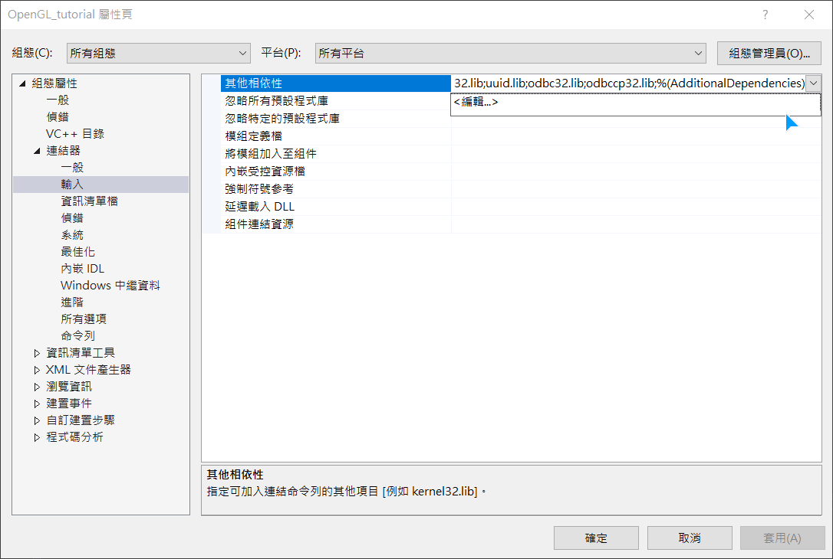
左側選擇連結器 > 輸入，並編輯其他相依性

Slide 30
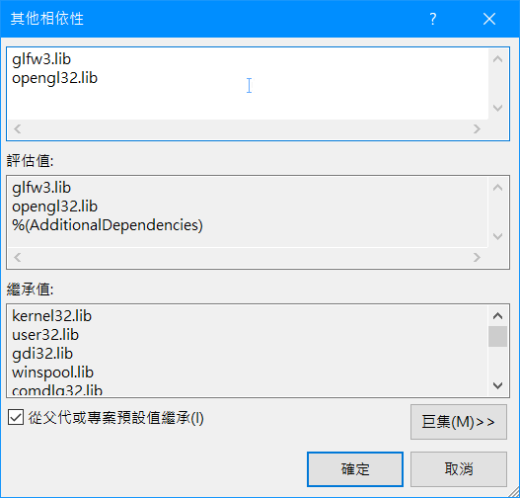
加入glfw3.lib與opengl32.lib

Slide 31
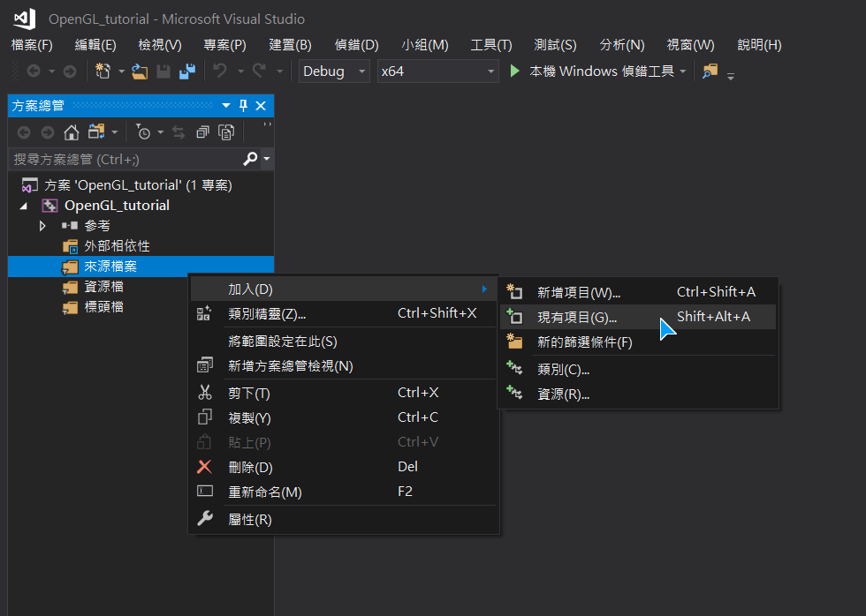
右鍵點擊來源檔案 > 加入 > 現有項目

Slide 32
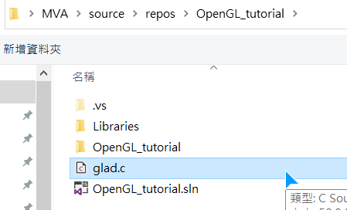
選擇剛剛加入的glad.c

Slide 33
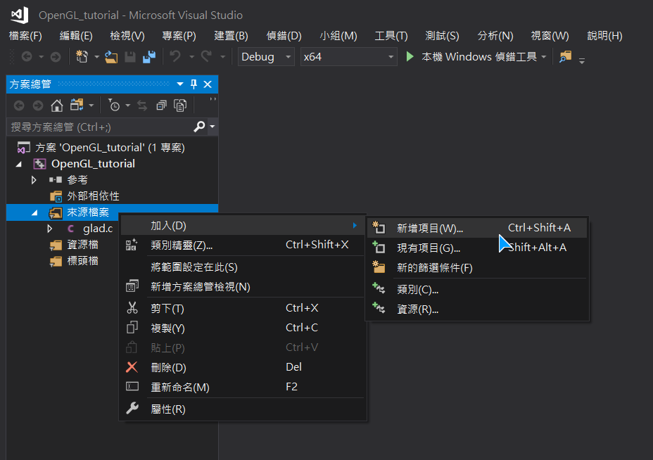
右鍵點擊來源檔案 > 加入 > 新增項目

Slide 34
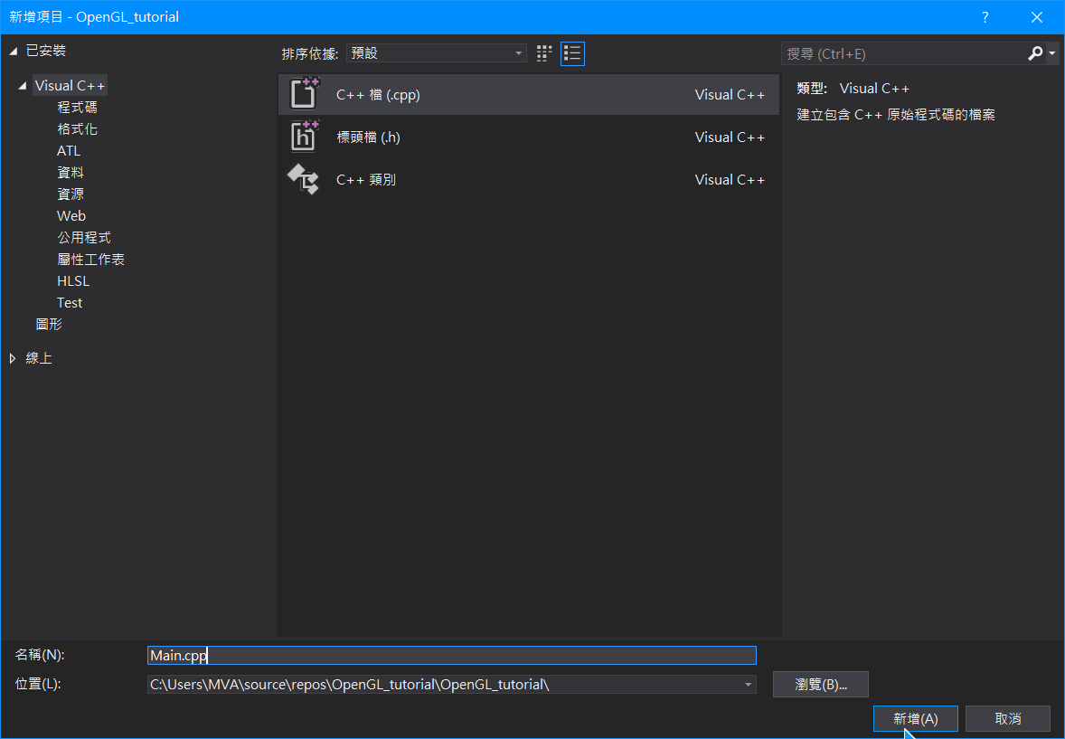
創建main.cpp

Slide 35
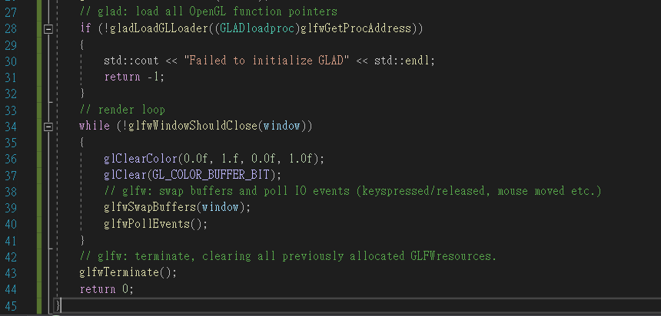
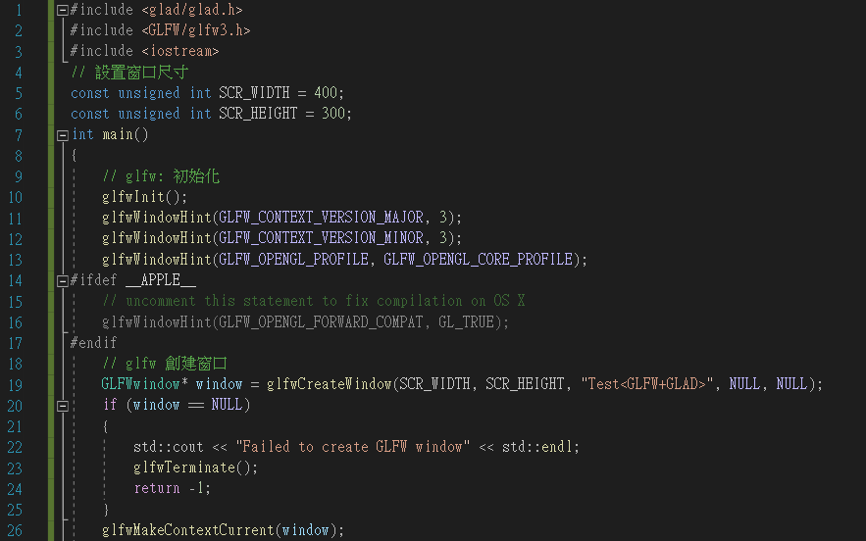
測試-建立視窗
Code reference

Slide 36
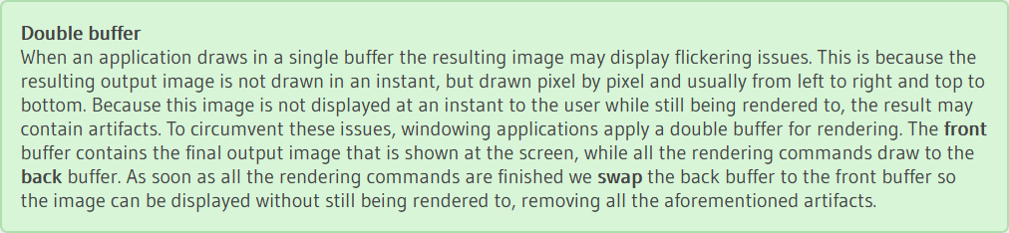
Double buffer
Notes:
前緩衝區（Front Buffer）：顯示在螢幕上的圖像。
後緩衝區（Back Buffer）：用來繪製新的圖像，這部分是不可見的。
工作流程：
渲染過程：
程式首先在後緩衝區繪製所有的圖像（這些操作對使用者不可見）。
當繪製完成，整個畫面已經更新好，可以顯示給使用者。
交換緩衝區：
程式會交換前緩衝區和後緩衝區的指標（這通常稱為 Buffer Swap）。
這樣，後緩衝區的圖像就變成了前緩衝區，開始顯示在螢幕上，並且前緩衝區的內容會被丟棄或覆蓋，準備進行下一幀的繪製。
為什麼需要雙重緩衝？
如果不使用雙重緩衝而直接將繪製過程中的圖像輸出到前緩衝區，可能會導致以下問題：
畫面撕裂（Screen Tearing）：在屏幕更新的過程中，顯示卡可能會在兩個幀之間更新畫面，這會導致畫面中出現不完整的圖像。
閃爍（Flickering）：如果圖像在顯示時正在更新，會造成畫面閃爍，這會影響用戶的視覺體驗。

Slide 37
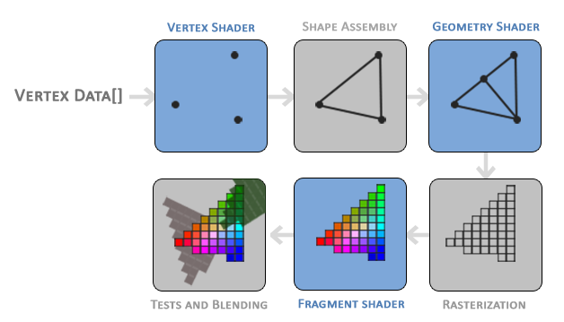
Render pipeline
Render pipeline
坐標系
Notes:
1. Vertex Data（頂點資料）
這是 GPU 接收到的原始頂點數據，通常包含頂點座標、顏色、法線等資訊。
這些數據通常存儲在 VBO（Vertex Buffer Object） 中，並通過 VAO（Vertex Array Object） 進行管理。
2. Vertex Shader（頂點著色器）
頂點著色器是渲染管線的第一個可程式化階段，每個頂點都會執行一次。
它的主要作用是 轉換頂點座標（從物件座標轉換到裁剪空間）。
它也可以進行 光照計算、貼圖座標計算 等操作。
3. Shape Assembly（圖元組裝）
OpenGL 根據頂點數據和繪製模式（如 GL_TRIANGLES）來形成幾何圖元（如三角形）。
這一步決定了頂點之間的連接方式，例如：
三個頂點組成一個三角形
兩個頂點組成一條線段
4. Geometry Shader（幾何著色器）（可選）
幾何著色器能夠根據輸入的圖元 生成新的頂點 或 改變圖元形狀。
例如，它可以：
將一條線轉換為一個面
在一個三角形內部產生額外的三角形
這個階段是 可選的，如果沒有指定，OpenGL 會直接跳過它。
5. Rasterization（光柵化）
將幾何圖元轉換為片段（Fragment），這些片段對應螢幕上的像素。
這個階段會進行 剪裁（Clipping） 和 透視除法（Perspective Division），確保畫面不會超出範圍。
6. Fragment Shader（片段著色器）
這是渲染管線的第二個可程式化階段，每個片段都會執行一次。
主要負責 計算像素顏色，可以進行：
紋理貼圖（Texture Mapping）
光照計算（Lighting Calculation）
顏色插值（Color Interpolation）
7. Tests and Blending（測試與混合）
這是最後的處理階段，在這裡會進行：
深度測試（Depth Testing）：確保較近的物件覆蓋較遠的物件。
模板測試（Stencil Testing）：用於特定遮罩效果，如鏡面反射。
混合（Blending）：如透明度效果（Alpha Blending）。
最終決定該片段的顏色是否應該顯示，以及如何與現有的像素混合。
總結
這張圖清楚地展示了 OpenGL 渲染管線 的運作方式，從原始的頂點資料開始，經過頂點處理、圖元組裝、幾何著色、光柵化、片段著色，再到最後的測試與混合，最終將結果顯示在螢幕上。
這個流程可以大致理解為：
輸入數據（頂點座標、顏色等）
變換與計算（頂點與片段著色器）
組裝圖元與光柵化
顯示最終結果
這些步驟組成了 GPU 的渲染流程，也是所有 3D 圖形顯示的基礎。

Slide 38
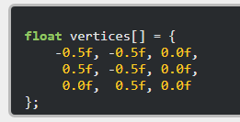
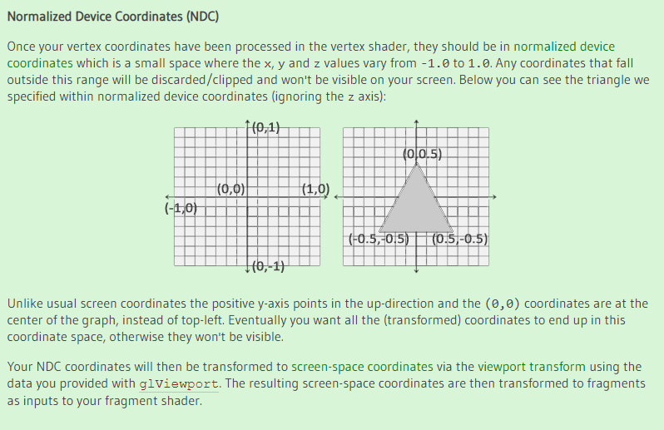
Vertex Data

Slide 39
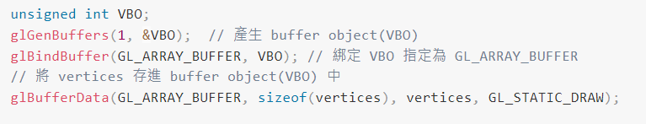
Vertex Buffer Object(VBO)
用來將大量的資料儲存在 GPU Memory
Notes:
VBO（Vertex Buffer Object，頂點緩衝物件）是 OpenGL 用來存儲頂點數據的緩衝區物件，主要作用是將頂點數據（如位置、法向量、紋理座標等）存入 GPU 記憶體，以提高渲染性能。

Slide 40
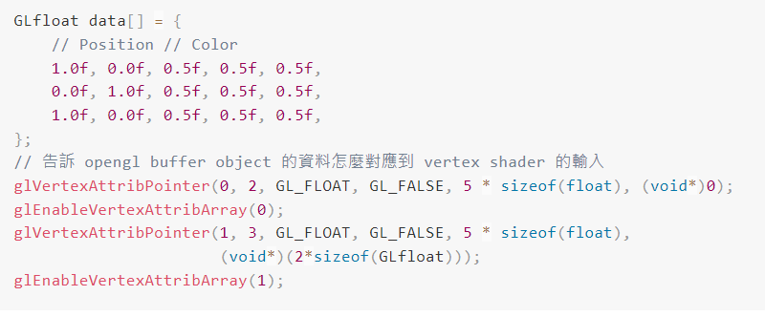
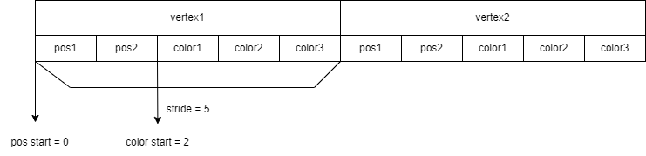
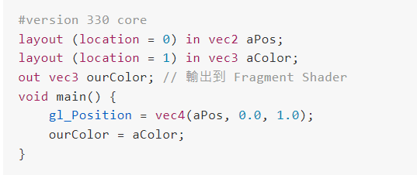
Linking Vertex Attributes
將 buffer object 的資料對應到 vertex shader 的 input
Vertex shader

Slide 41
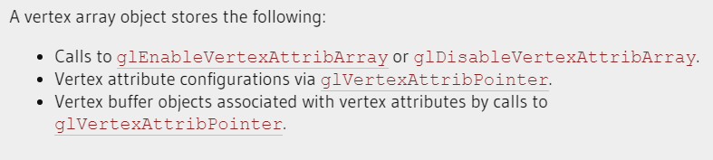
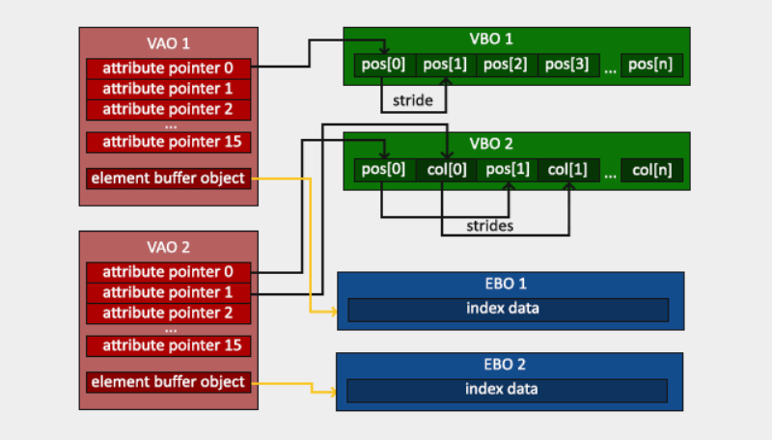
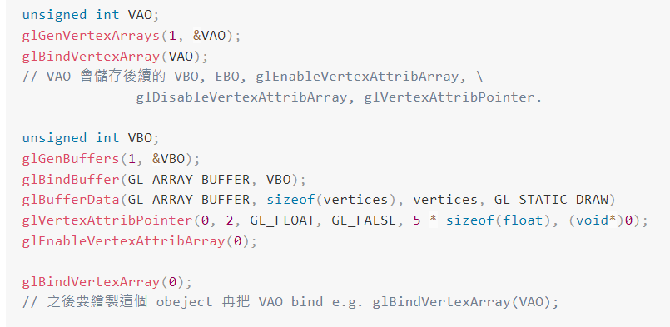
Vertex Array Object(VAO)
VAO 讓我們可以在重複畫不同的物件時可以不需要重複進行Linking Vertex Attributes的動作
VAO須在VBO之前創建
Core OpenGL requires that we use a VAO so it knows what to do with our vertex inputs. If we fail to bind a VAO, OpenGL will most likely refuse to draw anything.
Notes:
VAO（Vertex Array Object，頂點陣列物件）是一種 OpenGL 物件，它用來存儲 頂點屬性（如頂點座標、顏色、法向量、紋理座標等）的 配置狀態。VAO 本身不存儲數據，而是記錄 VBO 和 EBO（Element Buffer Object，索引緩衝物件）如何綁定和解釋數據。
VAO 的優點：
減少 API 調用：不用每次渲染都重新設定 glVertexAttribPointer()，提高效率。
簡化代碼：將所有 VBO 和 EBO 的狀態記錄在 VAO，之後只要 glBindVertexArray() 就能快速切換不同的模型。

Slide 42
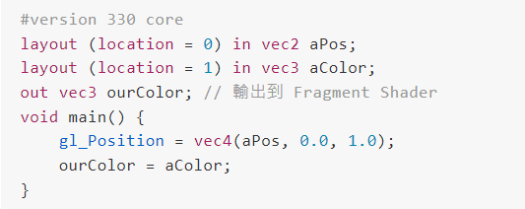
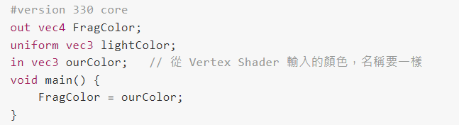
Shader
使用 GLSL(OpenGL Shading Language)
gl_Position => 預設變數，輸出對應的 clip space 座標
Vertex shader 的 out 對應到 fragment shader 的 in
uniform 是 CPU 向 GPU 的 Shader 發送數據的方式, 使用 glGetUniformLocation() 以及 glUniform**()
Vertex shader
Fragment shader
Notes:
Shader（著色器） 是在 GPU（圖形處理器）上執行的小型程式，負責控制 圖形渲染 的不同階段。它能夠自訂 頂點位置、像素顏色、光照效果、陰影計算 等。
Shader 通常使用 GLSL（OpenGL Shading Language） 編寫，並與 OpenGL 一起使用。
頂點著色器（Vertex Shader）
作用：負責處理 每個頂點，決定它的最終位置。
輸入：頂點座標、法線、顏色、紋理座標等。
輸出：變換後的頂點座標（通常是裁剪空間座標）。
常見用途：
頂點變換（模型座標 → 世界座標 → 裁剪座標）
動畫變形
光照計算（基於頂點的光照）
片段著色器（Fragment Shader）
作用：負責處理 每個像素（片段），決定它的顏色。
輸入：來自頂點著色器的插值數據（如顏色、紋理座標）。
輸出：最終像素顏色（RGBA 值）。
常見用途：
紋理貼圖
光照計算（基於像素的光照，如 Phong Shading）
陰影、透明度、後處理效果
這兩個著色器必須 分別編譯，然後 連結（Link） 成一個 Shader Program，才能讓 GPU 正確執行渲染。

Slide 43
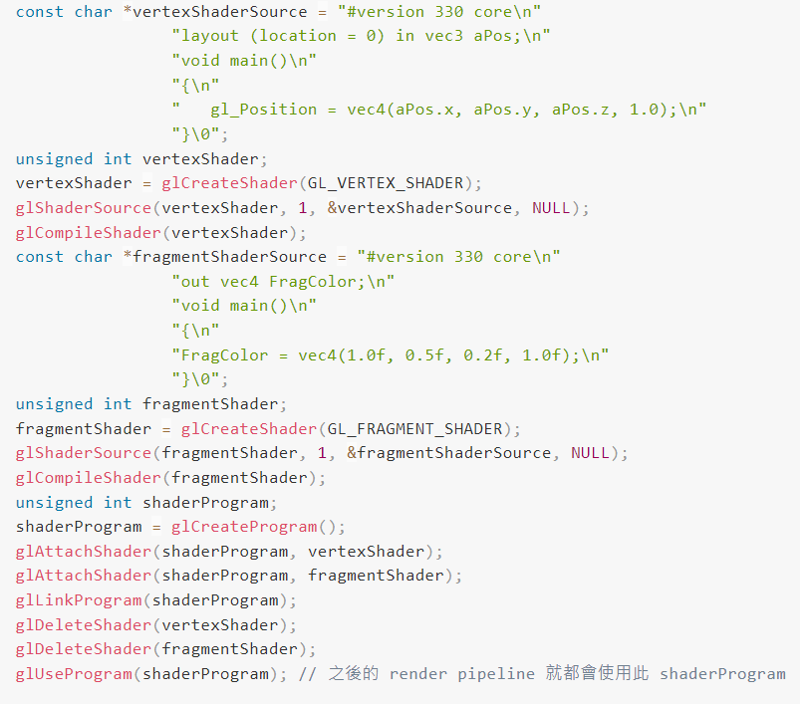
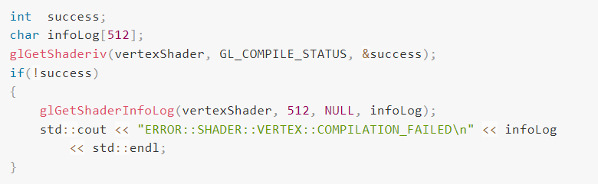
Compile shaders and link into a program
檢查並輸出 error message
Notes:
Shader Program（著色器程式） 是 一組已編譯並連結完成的著色器，讓 OpenGL 能夠在渲染時使用這些著色器來處理頂點和片段數據。
在 OpenGL 中，Shader Program 通常至少包含：
Vertex Shader（頂點著色器）
Fragment Shader（片段著色器）
這兩個著色器必須 分別編譯，然後 連結（Link） 成一個 Shader Program，才能讓 GPU 正確執行渲染。

Slide 44

繪製物體
設定好 shader program 和 vertex array object , 之後就根據想繪製的東西使用對應的 shader program 和 vertex array object

Slide 45

詳細流程
code

Slide 46


Element Buffer Object(EBO)
儲存頂點索引到 GPU Memory
解決使用重複的頂點, 減少空間浪費
3
0
2
1
Notes:
EBO（Element Buffer Object）是什麼？
EBO（Element Buffer Object，元素緩衝物件） 是 OpenGL 用來 儲存索引（Indices） 的緩衝區，主要用來 減少重複的頂點數據，提升繪製效率。
在使用 索引繪製（Indexed Drawing） 時，我們會用 EBO 來指定哪些頂點要被組合成圖元（如三角形）。這樣可以 避免重複存儲相同的頂點數據，減少記憶體使用並提高繪製效能。
為什麼需要 EBO？
在 OpenGL 中，我們通常使用 VBO（Vertex Buffer Object） 來存儲頂點數據。但如果我們繪製一個立方體（Cube），它有 8 個頂點，但由於三角形必須由 3 個頂點組成，我們若不使用 EBO，則需要存儲 36 個頂點（6 個面 × 2 個三角形 × 3 個頂點）。
這樣就會有許多 重複的頂點數據，造成 記憶體浪費，而且不夠高效。
解決方案就是 使用 EBO 來儲存索引，讓 OpenGL 重複使用相同的頂點，減少 VBO 的數據大小。

Slide 47
Reference
Learn OpenGL
https://www.opengl.org/

